Slide 1

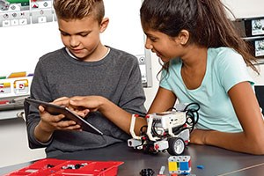
Εκπαιδευτική ρομποτική

Slide 2
Εκπαιδευτική ρομποτική
Δεύτερη συνάντηση
Συνεχίζουμε με το σύστημα LEGO Mindstorm EV3
Αρτεμησία Στούμπα, Άνθιμος Χαλκίδης
Αριστοτέλης Γκιόλμας, Διονύσης Σπηλιόπουλος

Slide 3
Πρώτη προσέγγιση (Σύστημα τύπου LEGO)
Πρώτη Συνάντηση
Έννοιες και ορισμοί
Περιγραφή τρόπου «διδασκαλίας», δημιουργία ομάδων. Γενική παιδαγωγική τοποθέτηση.
Το σύστημα LEGO EV3
Τα δομικά στοιχεία, αισθητήρες, ενεργοποιητές
Προγραμματιστικό περιβάλλον
Απλές υλοποιήσεις προγραμμάτων με έτοιμο «όχημα»
Έλεγχος κίνησης, στροφών, κλπ.
Συζήτηση με συγκριτική παρουσίαση διαφορετικών προσεγγίσεων
Δεύτερη Συνάντηση
Λίγο πιο σύνθετες δραστηριότητες
Χρήση αισθητήρων
Αναδιαμόρφωση κατασκευής ή κατασκευή από το μηδέν
Συγκριτική παρουσίαση διαφορετικών προσεγγίσεων
Συζήτηση ολοκλήρωσης δεύτερης συνάντησης προσέγγισης (LEGO)

Slide 4
θυμίζουμε

Slide 5
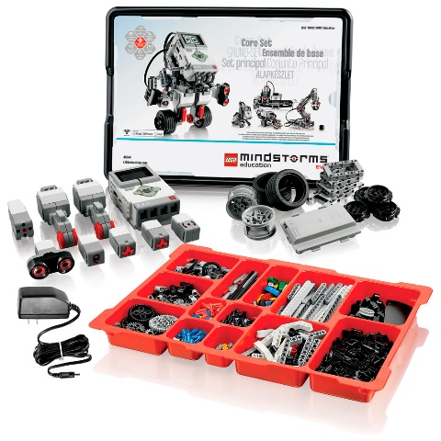
Το σύστημα LEGO Mindstorms EV3
Περιλαμβάνει
Κεντρική μονάδα
Αισθητήρες, Μοτέρ
Δομικά υλικά
Καλώδια
Μπαταρία, αρχικές οδηγίες
Κουτί οργάνωσης
Προωθεί (δυνητικά)
Ιδέες
Πειραματισμό
Εφευρετικότητα
Δημιουργικότητα
…
Μπορούμε να βρούμε
Projects
Οδηγίες
…
Χρειάζεται
Λογισμικό
Έχει
Δυνατότητες
Όρια και περιορισμούς

Slide 6
Η κεντρική μονάδα (p-brick)
Προγραμματίζεται (όχι άμεσα)
Θύρες επικοινωνίας
  A B C D έξοδοι
  1 2 3 4 είσοδοι
  Σύνδεση με pc
  …
Μενού
Πως ανοίγει – πως κλείνει

Slide 7
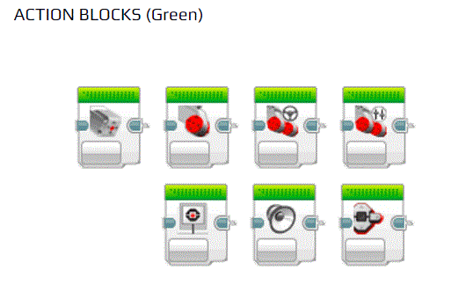
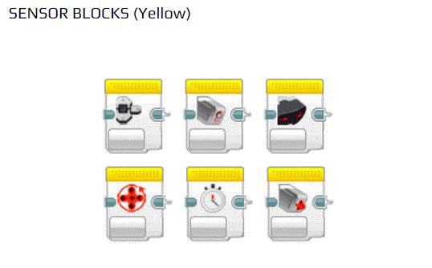
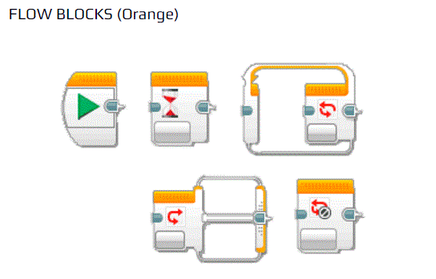

Slide 8
Είδαμε (δηλ. κάνατε) …
Εξοικείωση με το περιβάλλον και τη διαδικασία
Έλεγχος κίνησης με ακρίβεια
Στροφή
Επαναλήψεις
Είδαμε το ρομπότ να φέρεται ως …
«ΦΟΡΤΗΓΟ»
«ΦΥΛΑΚΑΣ»

Slide 9
Σημερινό πλάνο ασκήσεων
«Κατέβασμα» προγράμματος στο ρομπότ
Αισθητήρας χρώματος (ξανά)
Μενού πάνω στην κεντρική μονάδα (ξανά)
Έλεγχος κίνησης με χρήση αισθητήρα χρώματος με διάφορες παραλλαγές
Προγραμματιστική δομή [πολλαπλής] επιλογής
Ο αισθητήρας απόστασης ultrasonic (???)
Η έννοια της μεταβλητής στον προγραμματισμό (!!!)

Slide 10
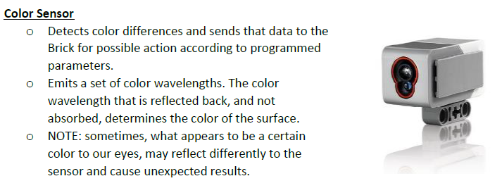
Αισθητήρας χρώματος

Slide 11
Εξερευνώ τον αισθητήρα χρώματος
Από το ίδιο το ρομποτάκι πηγαίνετε στο port view και πειραματιστείτε με τον αισθητήρα χρώματος.
Εντοπίστε την θύρα στην οποία έχει συνδεθεί ο αισθητήρας χρώματος.
  Εξερευνήστε τις καταστάσεις του (modes)
  REFLECT
  AMBIENT
  COLOR
Τι μετράει το καθένα;
Πως επηρεάζεται από διάχυτο φωτισμό, φακούς (χρησιμοποιήστε το φακό του κινητού σας) κτλ;
ΣΗΜΕΙΩΣΤΕ τις παρατηρήσεις σας, θα είναι τμήμα της εργασίας σας

Slide 12
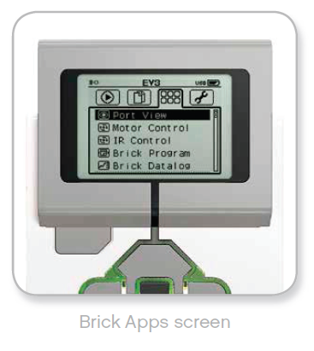
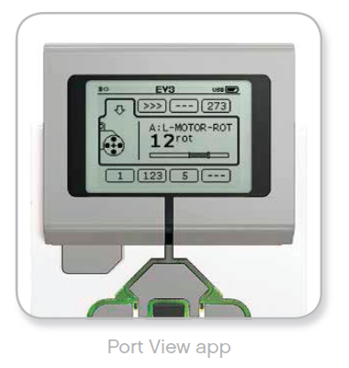
Από το ενσωματωμένο μενού …

Slide 13
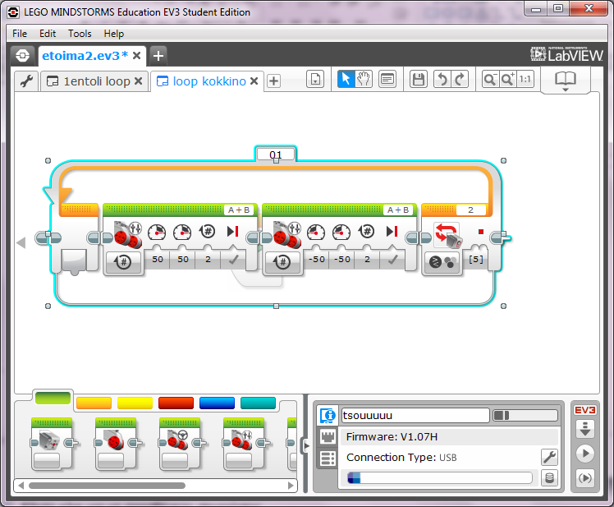
Άγνωστη άσκηση ???
Τι πιστεύετε ότι κάνει το διπλανό πρόγραμμα;
Φτιάξτε το
ή αν υπάρχει έτοιμο ανοίξτε το πρόγραμμα «loopkokkino» δοκιμάστε το.

Slide 14
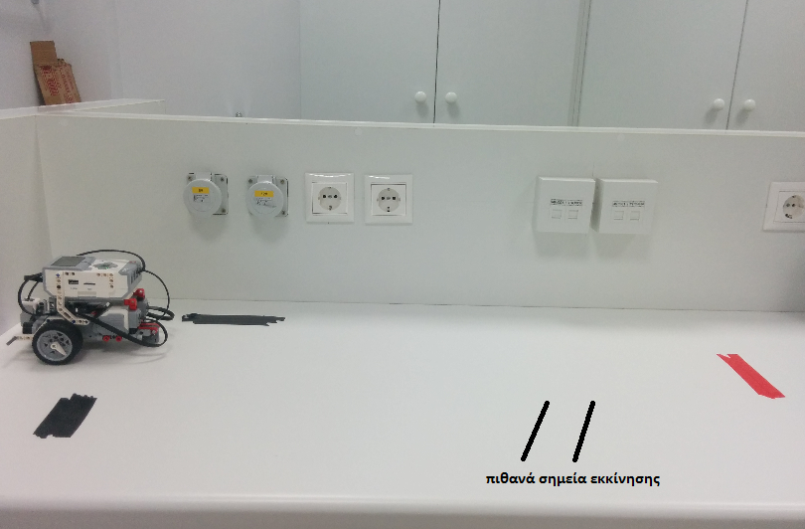
Άσκηση 1
Κατασκευάστε ένα πρόγραμμα που να οδηγεί ένα φορτηγό ως εξής:
Στο μαύρο να στρίβει δεξιά
Στο κόκκινο να σφυρίζει και να τερματίζει.
Κατασκευάστε και την πίστα (όχι απαραίτητα ίδια με την εικονιζόμενη, αλλά να χρησιμοποιεί αυτούς τους κανόνες για να οδηγήσει το φορτηγό εκεί που πρέπει)

Slide 15
Καταγραφή – αναστοχασμός (άσκηση 1)
Φυλάξτε τις διαδοχικές σας προσπάθειες (τουλαχιστον μερικές που έχουν κρίσιμες επιτυχημένες ή αποτυχημένες διορθώσεις).
Στο τέλος κάντε μια σύντομη παρουσίαση για το
τι διορθώνατε κάθε φορά
τι αποτελέσματα είχε,
πόσο σας βοηθούσε να καταλάβετε καλύτερα το πρόβλημα και να προσεγγίσετε μια λύση του
ΣΗΜΕΙΩΣΤΕ τις παρατηρήσεις σας, θα είναι τμήμα της εργασίας σας
Φωτογραφήστε, βιντεοσκοπήστε αν χρειάζεται

Slide 16
Άσκηση 1 - προέκταση
Δοκιμάστε το ίδιο πρόγραμμα σε μια δεύτερη πίστα όπου οι μαύροι σηματοδότες θα οδηγούν το φορτηγό σε έναν τελικό προορισμό με παράλληλη αποφυγή εμποδίων.
Φωτογραφίστε τις δυο πίστες και βιντεοσκοπήστε την κίνηση του ρομπότ (θα χρειαστεί στον αναστοχασμό)

Slide 17
Άσκηση 1 - Scaffoldings
Δεν είναι απαραίτητο να ακολουθήσετε αυτή την πορεία. Η πραγματική βοήθεια δίνεται στο «κοινωνικοπολιτισμικό πλαισιο της τάξης».
Αν αποφασίσετε να τα χρησιμοποιήσετε, ανοίξτε το πρώτο πειραματιστείτε κι αν βρειτε δικό σας δρομο μη συνεχίσετε με το δεύτερο και το τρίτο.
Τα «σκαλοπατάκια μας» καταγράφουν μάλλον την πορεία των δικών μας πειραματισμών, κι αποτελούν και ένα παράδειγμα «καταγραφής πορείας»
Σκαλοπατακι1
Σκαλοπατάκι2
Σκαλοπατάκι3

Slide 18
Άσκηση 2
Γυρίστε τον αισθητήρα να βλέπει μπροστά.
(πρέπει να τον ξεμοντάρετε και να τον ξαναβάλετε)
Φτιάξτε ένα πρόγραμμα που όταν του δείξετε μια πράσινη σημαία ξεκινάει, προχωράει ευθεία, κι όταν του δείξετε μια κόκκινη σημαία σταματάει και τελειώνει το πρόγραμμα.

Slide 19
Γνωριμία με έναν δεύτερο αισθητήρα (ultrasonic)
Δοκιμάστε τον αισθητήρα, όπως δοκιμάσατε και τον αισθητήρα χρώματος στην αρχή.
Ανοίξτε το project ultrasonic
Δοκιμάστε τα δύο προγράμματά του πλησιάζοντας και απομακρύνοντας το χέρι σας στον αισθητήρα υπερήχων.

Slide 20
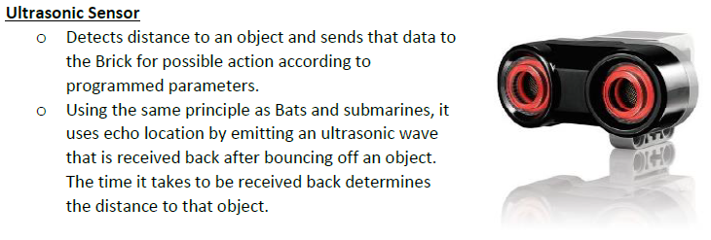

Slide 21
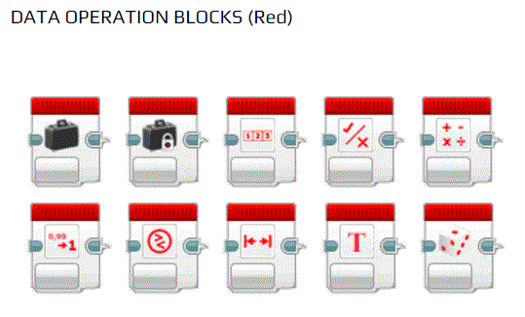
Γνωριμία με τις μεταβλητές
Ανοίξτε ξανά το project ultrasonic
Μπορείτε να αναγνωρίσετε τη χρήση μεταβλητών; (γραμμάτων που αντιπροσωπεύουν αριθμητικές ποσότητες που μπορούν να αλλάζουν τιμή)
Μπορείτε να αναγνωρίσετε πράξεις με μεταβλητές;
Ρίξτε μια ματιά στο αντίστοιχο μπλοκ εντολών

Slide 22
Άσκηση 3
Δημιουργήστε ένα πρόγραμμα που το ρομποτάκι να προχωράει συνεχώς μπροστά κι όταν «δει» εμπόδιο μπροστά του να αλλάζει πορεία μέχρι να βρει καινούργιο εμπόδιο.
Πως θα μπορούσαμε να διατυπώσουμε «δομημένα» το πρόβλημα, ώστε να διαφαίνεται και η λύση του;

Slide 23
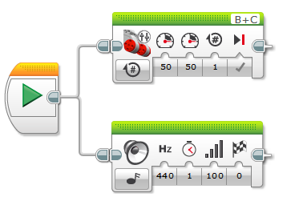
Παράλληλος προγραμματισμός
(προαιρετικό)
Δοκιμάστε το παραπάνω πρόγραμμα
Δημιουργήστε ένα άλλο παρόμοιο πρόγραμμα σαν αυτά που προτείνονται παρακάτω ή εντελώς δικό σας.
Προσοχή!!! Να μην συγκρούονται οι δυο «σειρές εντολών»
Προτάσεις:
Είναι εύκολο να υπολογίσετε χρόνους ώστε συνδιάζοντας παράλληλο προγραμματισμό ήχων (νότες) και κινήσεων το ρομποτάκι να χορεύει;
Δοκιμάστε να προχωράει το ρομποτάκι και να δίνει διαφορετικά ηχητικά σήματα για διαφορετικά χρώματα πιο σκούρα και πιο ανοιχτά

Slide 24

Φως και ήχος (προαιρετικό)
Το όχημα ρομπότ προχωρά και αλλάζει τη νότα που παίζει ανάλογα με το ποιο χρώμα βρίσκεται από κάτω του. Δηλ. αλλάζοντας «πίστα» μπορούμε να αλλάζουμε «μουσικό μοτίβο»

Slide 25
Προτάσεις για υλικό (εντελώς ενδεικτικά)
Αναζητήστε και θα βρείτε μεγάλο όγκο πληροφόρησης
Εντελώς ενδεικτικά (χωρίς αξιολόγηση)
Sites
http://education.rec.ri.cmu.edu/ http://stemrobotics.cs.pdx.edu http://ev3lessons.com/
Πρακτικά Συνεδρίων [δυο πηγές συγκεντρωμένου υλικού]
(π.χ. Συνέδρια της ΕΤΠΕ) etpe.eu → επιλογή «Συνέδρια» → Αναζήτηση με τον όρο «ρομπο» http://www.etpe.gr/search
ΚΕΠΛΗΝΕΤ Ν.Ηλείας http://dide.ilei.sch.gr/keplinet/education/articles-rob.php
Εγχειρίδια
(π.χ. Introduction to Programming EV3 – Teacher’s guide. The Introduction to Programming EV3 Curriculum was produced by Carnegie Mellon’s Robotics Academy)
http://www.education.rec.ri.cmu.edu/content/lego/ev3/files/EV3%20teachers%20guideWEB.pdf
Εργασία μεταπτυχιακού (… μη μας δίνετε ιδέες)
http://edurobotics.weebly.com/index.html
Ιδέες για πιο «εξωτικές» κατασκευές και projects (… μη σας μπαίνουν ιδέες)
https://www.intorobotics.com/best-lego-mindstorms-ev3-robotics-projects/

Slide 26
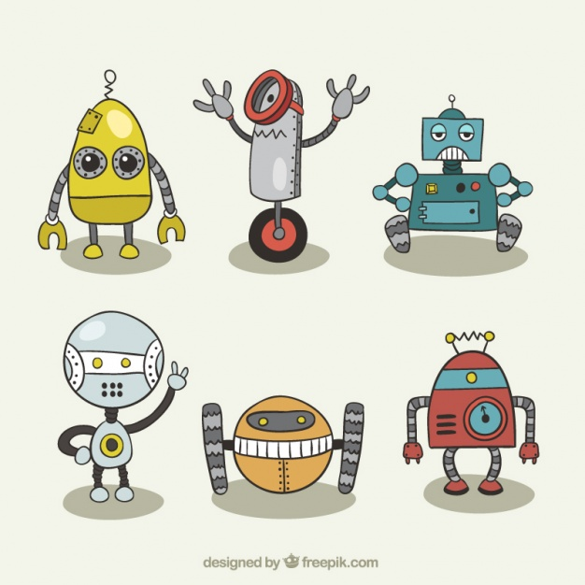
Ραντεβού την επόμενη Πέμπτη στις 6μμ

